Slide 1
Загальні критерії оцінювання
 | Відмінно | Добре | Задовільно
Розуміння завдання | Робота демонструє точне розуміння завдання | Включаються матеріали, що мають безпосереднє відношення як до теми, так і матеріалу, які не має відношення до неї; використовується обмежена кількість джерел. | Включені матеріали, які не мають безпосереднього відношення до теми; використовуються одне джерело, зібрана інформація не аналізується і не оцінюється
Виконання завдання | Оцінюються роботи інших періодів, висновки аргументовані; всі матеріали мають безпосереднє відношення до теми; джерела цитуються правильно; використовується інформація з достовірних джерел | Не вся інформація з достовірних джерел; частина інформації не має прямого відношення до теми | Випадкова підбірка матеріалів; інформація неточна або не має відношення до теми; неповні відповіді на запитання; не робляться спроби оцінити або проаналізувати інформацію.

Slide 2
 | Відмінно | Добре | Задовільно
Результати роботи | Чітке і логічне представлення інформації; вся інформація має безпосереднє відношення до теми, точна, добре структурована та обґрунтована. Демонструється критичний аналіз і оцінка матеріалів, визначеність позицій. | Точність і структурованість інформації; оригінальність оформлення роботи. Недостатньо виражена власна позиція та оцінка інформації. Робота схожа на інші студентські роботи | Матеріал логічно не побудований і поданий зовні неправильно; не дається чітка відповідь на поставлені запитання
Творчий підхід | Представлені різноманітні підходи до розв’язку проблеми. Робота відрізняється індивідуальністю та виражає точку зору мікрогрупи. | Демонструється одна точка зору на проблему; проводяться порівняння, але відсутні висновки | Студент просто копіює інформацію із запропонованих джерел; відсутні критичні погляди на проблему; робота мало пов’язана з темою Веб-квеста

Slide 3
Максимальна оцінка загальних результатів роботи у квесті – 20 балів:
ü відмінно – 5 балів;
ü добре – 4 бали;
ü задовільно – 3 бали.
Критерії оцінювання слайдової презентації
*Примітка. 1 бал – незадовільно
2 бали – посередньо
3 бали – добре
4 бали – відмінно

Slide 4
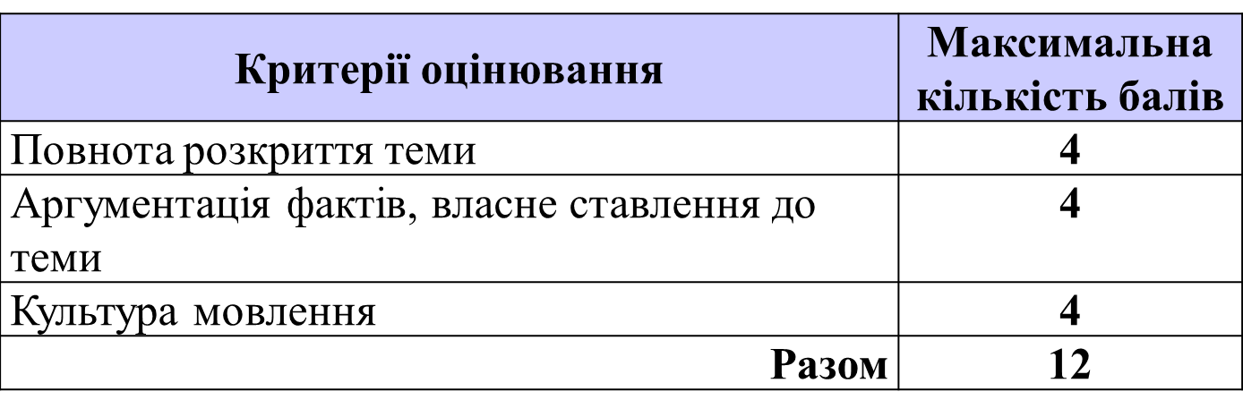
Критерії оцінювання виступу за темою
*Примітка. 1 бал – незадовільно
2 бали – посередньо
3 бали – добре
4 бали – відмінно

